Slide 1

Tsaiming Robot
arduino-smart-robot-car General manual
TM_Arduino智慧機器人自走車通用使用手冊

Slide 2
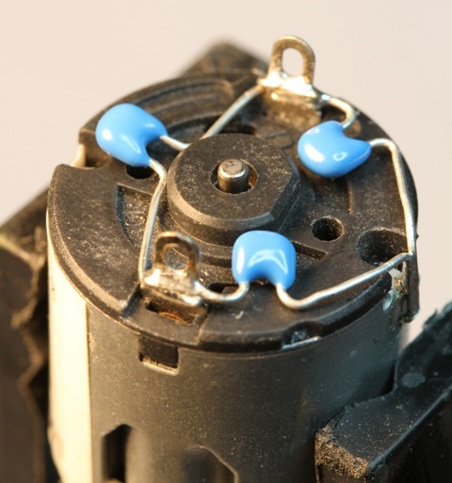
104陶瓷電容(0.1uF)用法
焊接 3 個陶瓷電容是要防止馬達運轉過程中的高頻訊號干擾到ARDUINO，最少需要使用一個並聯馬達，相對的也能防止藍牙訊號被干擾。
Reference來源
https://learn.adafruit.com/adafruit-motor-shield?view=all
如圖，adafruit的官方104陶瓷電容焊接示意圖

Slide 3
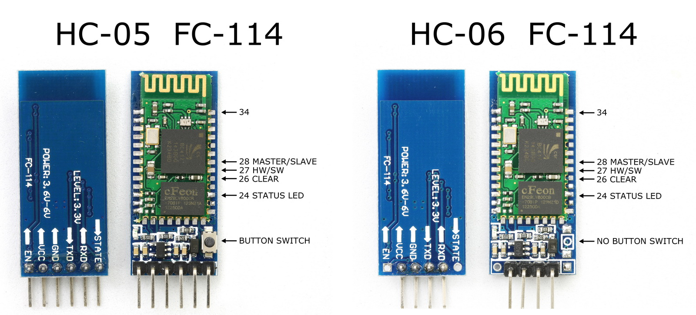
藍牙模組HC-05
Name：hc05 or hc-05
Passward：1234(default) - 預設值
Buad rate：9600(default) – 預設值
Slave(從端)–市面上都是預設從端
Android手機開機 -> 設置 -> 藍牙 -> hc05 or hc-05
-> 輸入密碼 -> 打開App -> 選擇藍牙 -> 開始使用

Slide 4
Arduino Uno vs.Arduino Mega

Slide 5
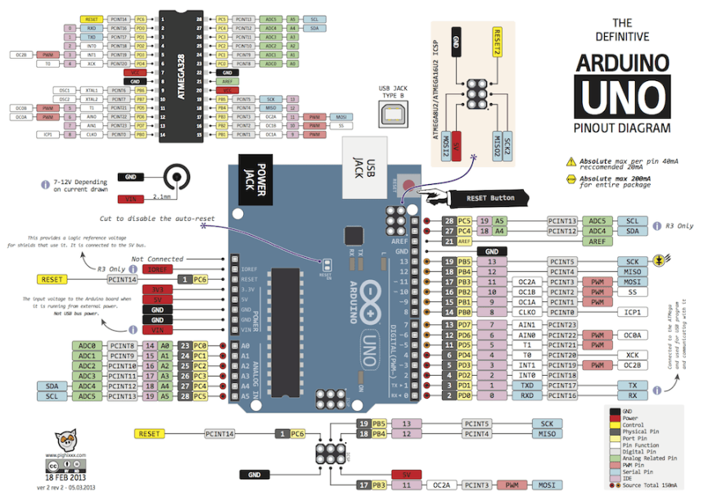
Arduino Uno

Slide 6
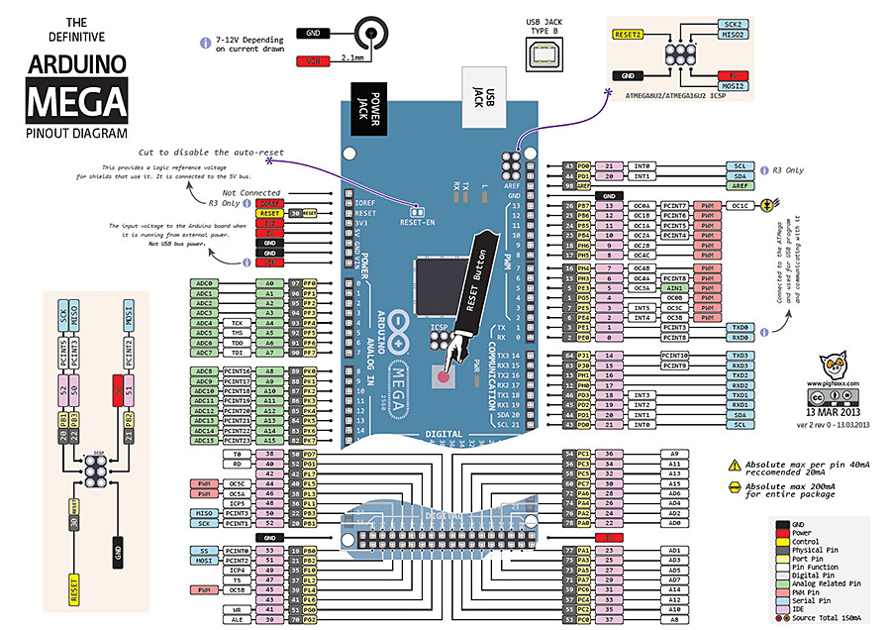
Arduino Mega

Slide 7
Sensor shield感測器擴展板

Slide 8
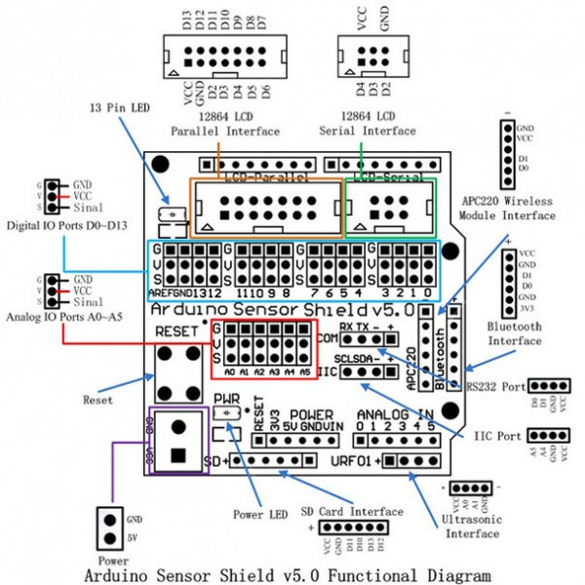
Arduino sensor shield v5

Slide 9
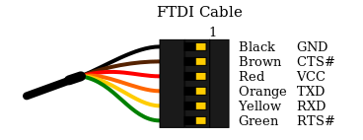
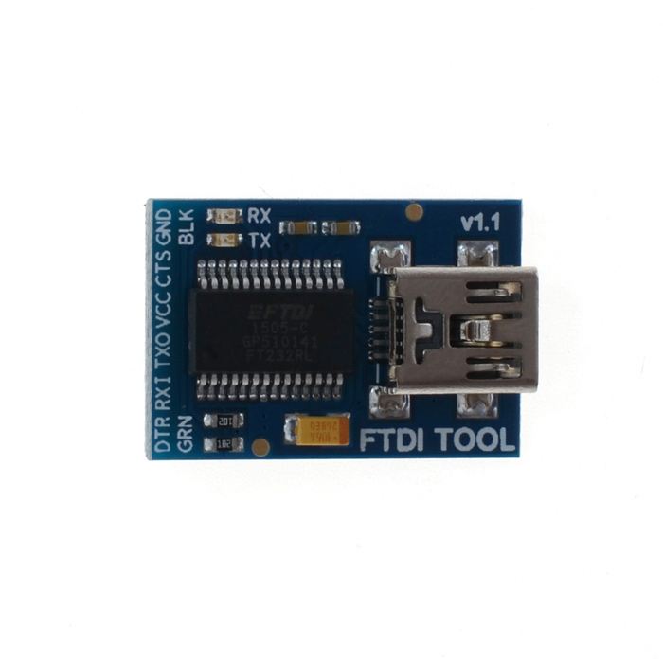
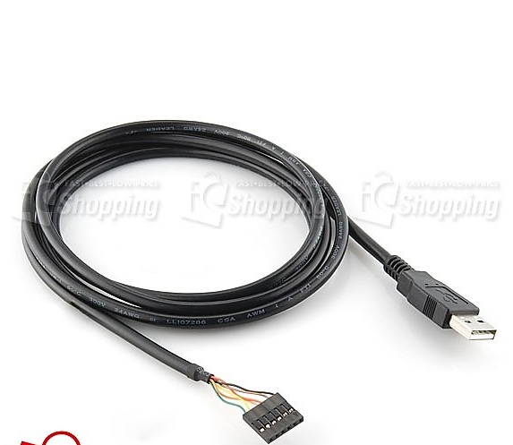
USB轉TTL線(FTDI晶片)
圖3-2，USB轉TTL線(FTDI晶片)線路圖
圖3-1，CURIS FTDI模塊
圖3-3，USB轉TTL線(FTDI晶片)

Slide 10
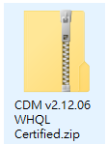
驅動程式使用
這裡使用CDM v2.12.06 WHQL Certified 版本驅動程式，需要此驅動才可以使FTDI運作，因為FTDI只支援2009年的驅動程式，之後版本的驅動無法使用，測試 WINDOWS XP / 7 / 10後都可以使用。
圖3-4，CDM v2.12.06 WHQL 驅動程式

Slide 11
Arduino IDE

Slide 12
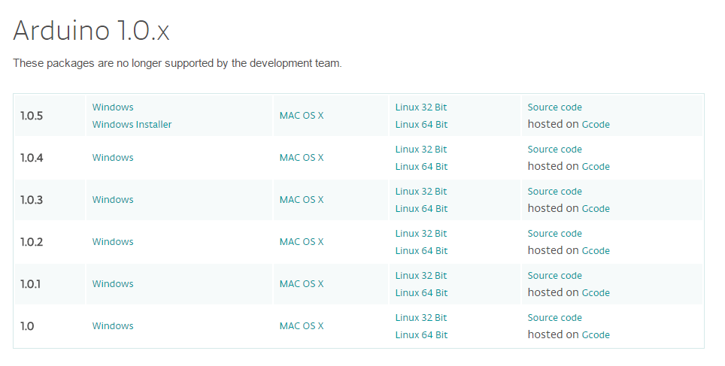
Arduino 1.0.X系列版本
這系列版本相容性高在舊版本的軟體也能支援，遇到的錯誤狀況也會比較少，比較推薦此版本。
圖4-1，官網可以下載歷年版本
Arduino官網：https://www.arduino.cc/

Slide 13
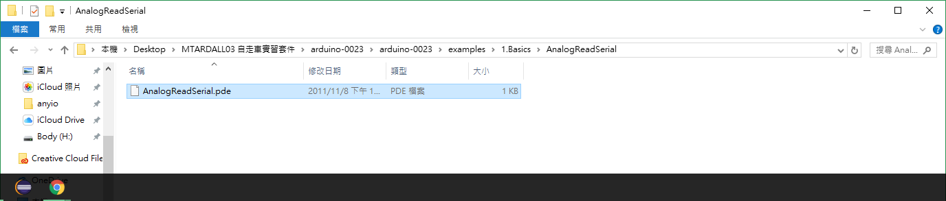
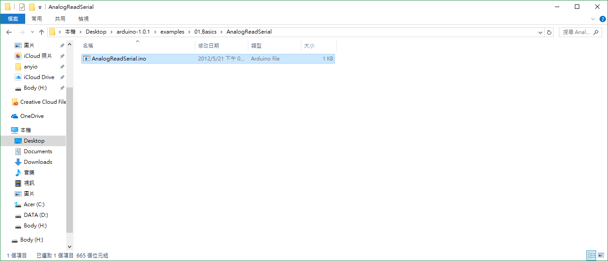
Arduino 副檔名
xxx.pde 為Arduino 00XX 版本的副檔名
xxx.ino 為Arduino 1.X.X 版本的副檔名
(xxx為檔案名稱)

Slide 14
Motor shield馬達擴展板

Slide 15
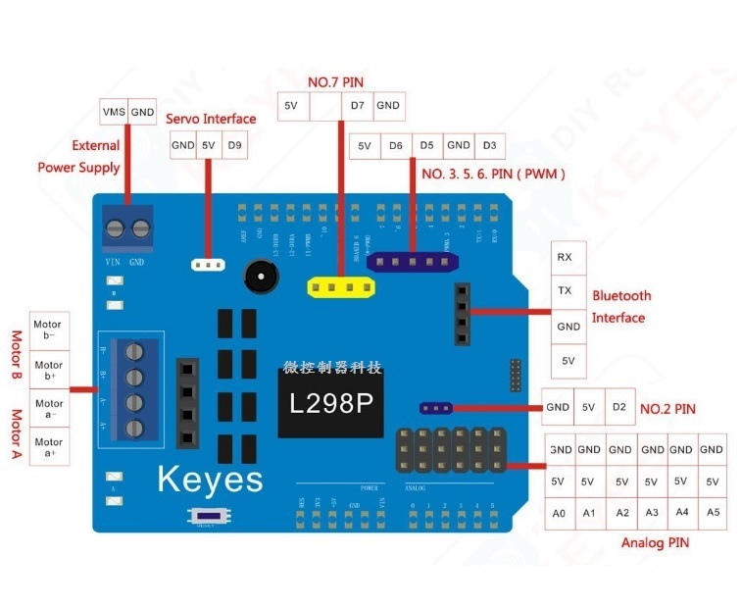
L298P motor shield(1)

Slide 16
L298P motor shield(2)
[產品說明] 1.L298P Shield 直流電機驅動器採用 LGS 公司優秀大功率電機專用驅動晶片 L298P，可直接驅動 2 個直流電機，驅動電流達 2A，電機輸出端採用 8 個高速肖特基二極體作為保護。該電路線路佈線合理、均採用貼元件片，疊層設計可直接插接到 Arduino Uno R3 開發板上面。 2.L298P Shield 直流電機驅動器具有 PWM 調速。電機供電可使用 Arduino VIN 輸入或驅動器上的接線柱輸入(使用跳線切換)。
[技術參數] 1.邏輯部分輸入電壓V D：5V 2.驅動部分輸入電壓V S：VIN 輸入 6.5V ~ 12V，PWR IN 輸入 4.8V ~ 24V 3.邏輯部分工作電流I s s： ~ 36mA 4.驅動部分工作電流I o： ~ 2A 5.最大耗散功率：25 W（T = 75℃） 6.控制信號輸入電平： 高電平：2.3V ~ 5V 低電平：-0.3V ~ 1.5V 7.工作溫度：-25℃ ~ 130℃ 8.驅動：雙路大功率H橋驅動

Slide 17
L298P motor shield(3)
[產品特色] 1.板上帶有 L298P 電機驅動晶片，只用到 Arduino 數位腳(D10、D11、D12、D13)，相較 L298N、L293D 精簡許多 2.板載蜂鳴器(D4)，可以設置倒車報警鈴聲 3.方便的電機介面,可以分兩路電機輸出 4.兩路藍牙介面 5.空出 D2、D3、D5、D6、D7、D8、D9 七個沒有被佔用的數位腳 6.空出 A0~A5 六個類比腳 7.前進後退轉向均有指示燈
[尺寸] 68mm x 53mm

Slide 18
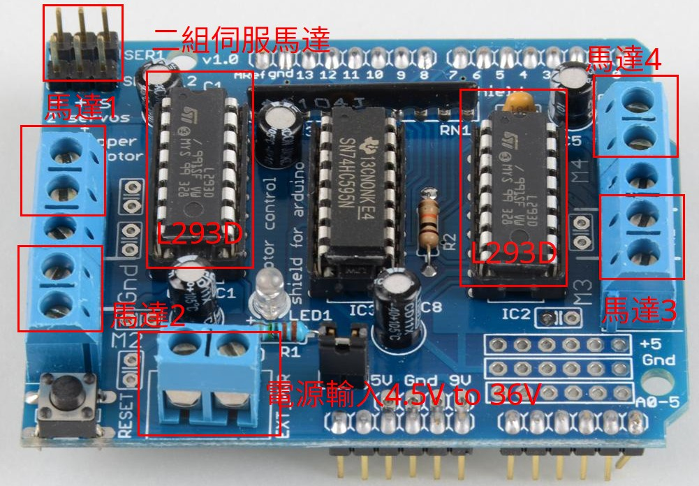
L293D motor shield(1)

Slide 19
L293D motor shield(2)
在驅動4路直流電機或者2路步進電機的同時，還能驅動2路舵機，支持最新 Arduino UNO，Arduino Mega 2560
您可以這樣搭配： 驅動四路直流電機和兩路舵機 驅動兩路直流電機和一路步進電機和兩路舵機 驅動兩路步進電機和兩路舵機
Arduino 是一款很好的電子製作平台，有了電機擴展板可以很方便地開發出機器人。這裡介紹一款能驅動各種簡單到稍複雜項目的全功能的電機擴展板。
這是一款常用的直流電機驅動模組，採用 293D 晶片小電流直流電機驅動晶片，方便愛好者快速地進行 Arduino 程式開發。

Slide 20
L293D motor shield(3)
[產品說明] 1. 2 個 5V 伺服電機(舵機)埠，連接到 Arduino 的高解析高精度的計時器-無抖動！ 2. 多達 4 個雙向直流電機及 4 路 PWM 調速（大約0.5%的解析度） 3. 多達 2 個步進電機正反轉控制，單/雙步控制，交錯或微步及旋轉角度控制。 4. 4 路H-橋：L293D 晶片每路橋提供 0.6A（峰值1.2A）電流，並且帶有熱斷電保護，4.5V to 36V。 5. 下拉電阻保證在上電時，電機保持停止狀態。 6. 大終端接線端子，使接線更容易（10 - 22AWG）和電源。 7. 帶有 Arduino 重設按鈕。 8. 2 個大終端外部電源接線端子，保證邏輯和電機驅動電源分離。 9. 相容Mega、Diecimila、Duemilanove。

Slide 21
L293D motor shield(4)-腳位佔用
What pins are not used on the motor shield?
All 6 analog input pins are available. They can also be used as digital pins (pins #14 thru 19)
Digital pin 2, and 13 are not used.
The following pins are in use only if the DC/Stepper noted is in use: Digital pin 11: DC Motor #1 / Stepper #1 (activation/speed control) ~PWM Digital pin 3: DC Motor #2 / Stepper #1 (activation/speed control) ~PWM Digital pin 5: DC Motor #3 / Stepper #2 (activation/speed control) ~PWM Digital pin 6: DC Motor #4 / Stepper #2 (activation/speed control) ~PWM
The following pins are in use if any DC/steppers are used Digital pin 4, 7, 8 and 12 are used to drive the DC/Stepper motors via the 74HC595 serial-to-parallel latch
The following pins are used only if that particular servo is in use: Digitals pin 9: Servo #1 control ~PWM Digital pin 10: Servo #2 control ~PWM

Slide 22
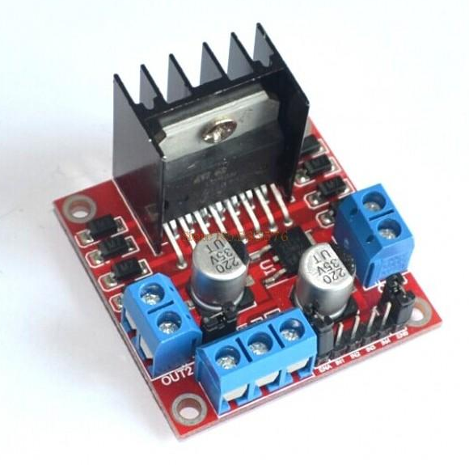
L298N直流電機驅動板(1)

Slide 23
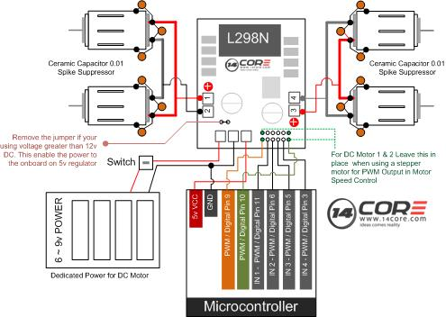
L298N直流電機驅動板(2)

Slide 24
L298N直流電機驅動板(3)
[產品規格] 1.驅動晶片：全新L298N雙H橋直流電機驅動晶片 2.驅動部分端子供電範圍Vs：＋5V～＋35V ；如需要板內取電，則供電範圍Vs：+7V～+35V 3.驅動部分峰值電流Io：2A 4.邏輯部分端子供電範圍Vss：＋5V～＋7V(可板內取電＋5V) 5.邏輯部分工作電流範圍:0～36mA 6.控制信號輸入電壓範圍： 低電平：－0.3V≤Vin≤1.5V 高電平：2.3V≤Vin≤Vss 7.使能信號輸入電壓範圍： 低電平：－0.3≤Vin≤1.5V(控制信號無效) 高電平：2.3V≤Vin≤Vss(控制信號有效) 8.最大功耗：20W(溫度T＝75℃時) 9.存儲溫度：－25℃～＋130℃ 10.驅動板尺寸:53mm*43mm 11.驅動板重量：35g

Slide 25
紅外線遙控的微處理器解碼
更多有關紅外線的資訊請複製copy
Reference來源 -> 按下快速鍵F3貼上
-> 搜尋 Search
“ 紅外遙控的單片機解碼.ppt “
Reference來源
ARDUINO 套件資料\7.芯片及模塊資料\7.芯片及模塊資料 <<-- ( 複製我 )

Slide 26
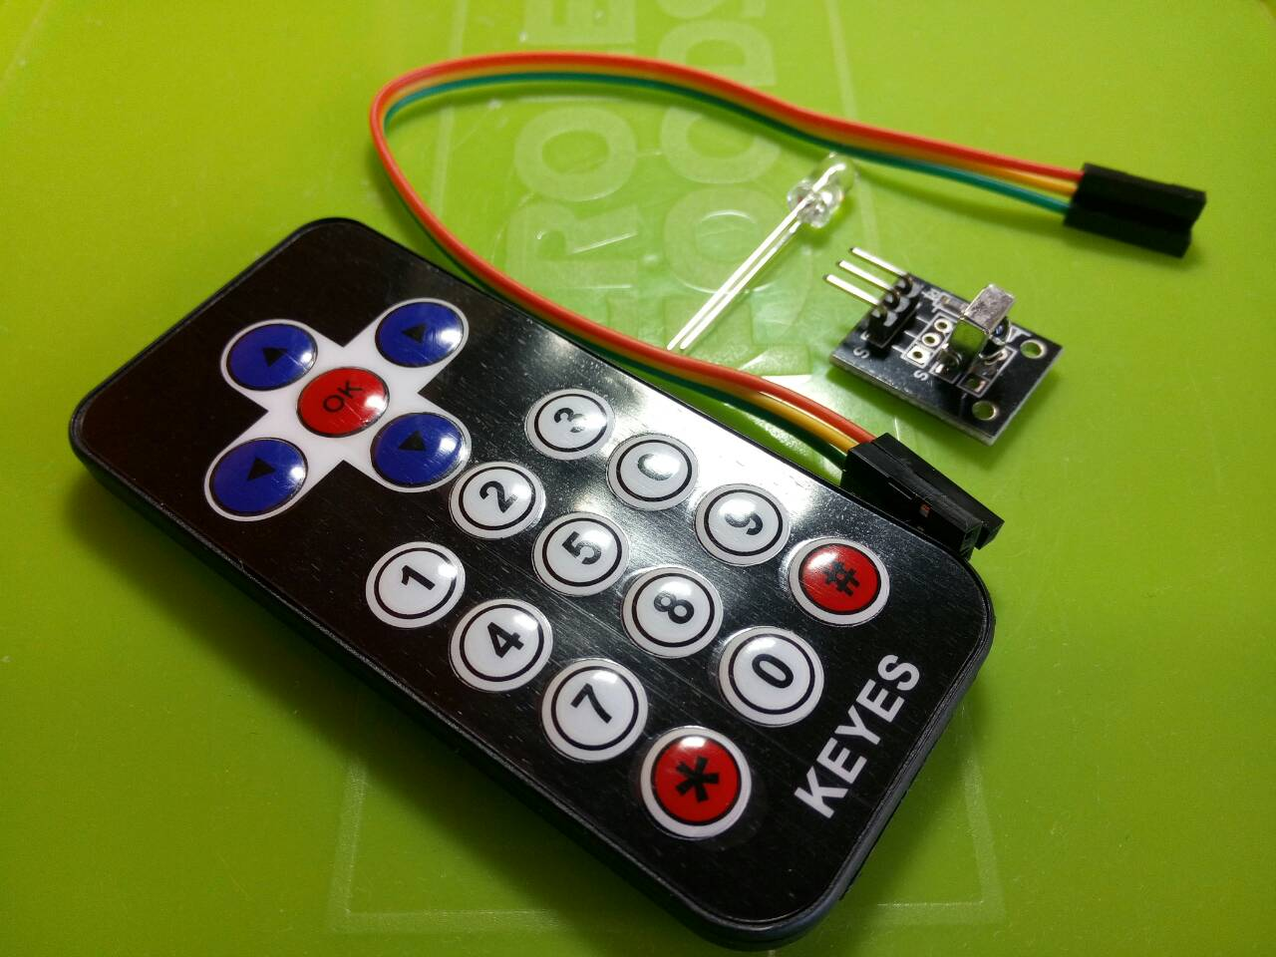
Keyes 17鍵-紅外線IR遙控器 -(位址編碼)

Slide 27
Keyes 17鍵-紅外線IR遙控器 -(位址編碼)-1
位址編碼Address | 英文名稱Name-EN | 功能Function
0xFF629D | FORWARD | 前進
0xFF22DD | LEFT | 左轉
0xFF02FD | OK
0xFFC23D | RIGHT | 右轉
0xFFA857 | REVERSE | 相反(又稱：往後)
0xFF6897 | 1
0xFF9867 | 2 | 前進
0xFFB04F | 3
0xFF30CF | 4 | 左轉
Reference來源
備註：紅色字為第二種控制模式
http://pizgchen.blogspot.tw/search/label/IR

Slide 28
Keyes 17鍵-紅外線IR遙控器 -(位址編碼)-2
位址編碼Address | 英文名稱Name-EN | 功能Function
0xFF18E7 | 5
0xFF7A85 | 6 | 右轉
0xFF10EF | 7
0xFF38C7 | 8 | 後退
0xFF5AA5 | 9
0xFF42BD | * | 停止
0xFF4AB5 | 0
0xFF52AD | # | 超音波避障
0xFFFFFFFF | REPEAT | 重覆
Reference來源
備註：紅色字為第二種控制模式
http://pizgchen.blogspot.tw/search/label/IR

Slide 29
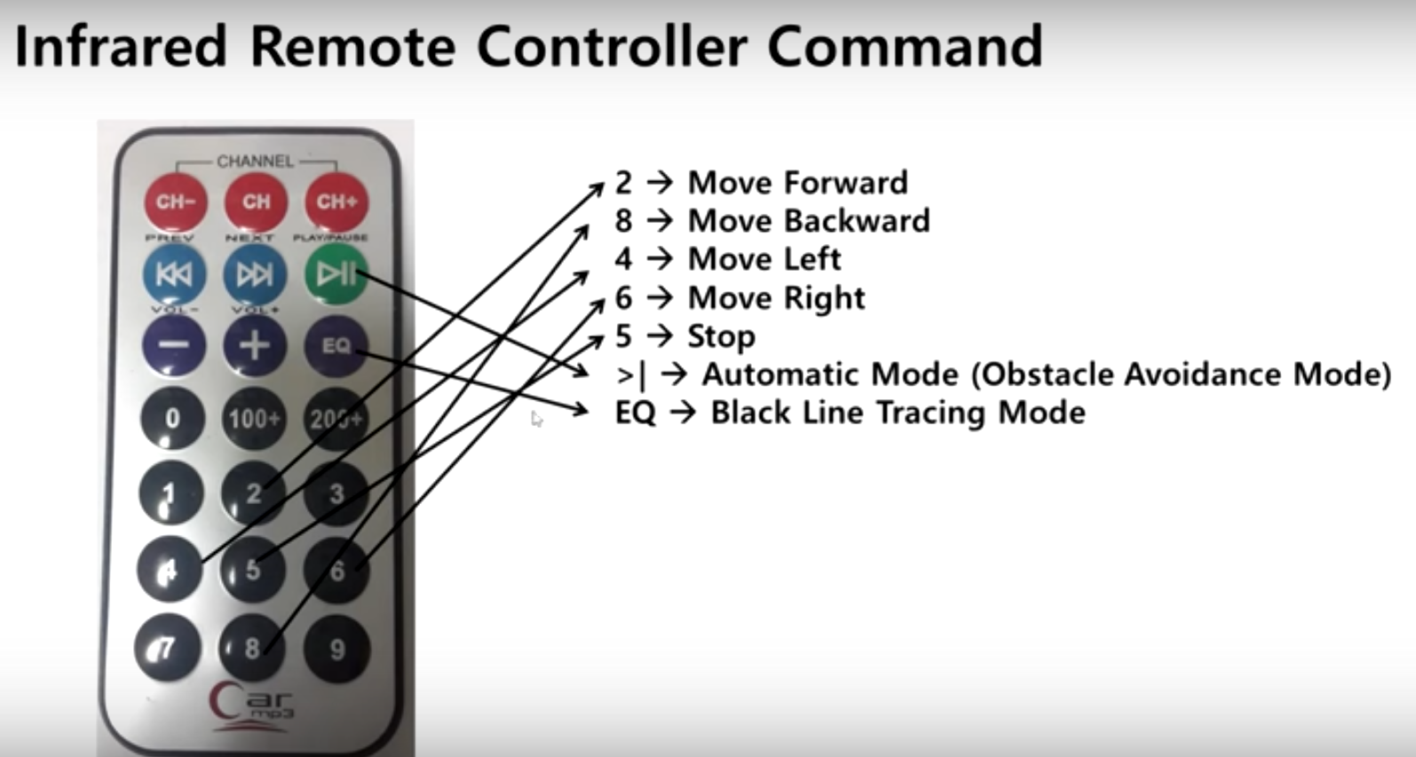
21鍵紅外線IR遙控器 (H板客戶碼00FF)

Slide 30
21鍵紅外線IR遙控器 (H板客戶碼00FF)-位址編碼-1
位址編碼Address | 英文名稱Name-EN | 功能Function
0x00FF6897 | 0
0x00FF30CF | 1
0x00FF18E7 | 2 | 通常用在”前進”
0x00FF7A85 | 3
0x00FF10EF | 4 | 通常用在”左轉”
0x00FF38C7 | 5
0x00FF5AA5 | 6 | 通常用在”右轉”
0x00FF42BD | 7
0x00FF4AB5 | 8 | 通常用在”後退”
0x00FF52AD | 9
0x00FF9867 | 100+ / FL+
Reference來源
https://arduino-info.wikispaces.com/file/view/IR_Remote_Kit_Blink.pde/330174204/IR_Remote_Kit_Blink.pde

Slide 31
21鍵紅外線IR遙控器 (H板客戶碼00FF)-位址編碼-2
位址編碼Address | 英文名稱Name-EN | 功能Function
0x00FFB04F | 200+ / FL-
0x00FFE01F | -
0x00FFA857 | +
0x00FF906F | EQ
0x00FF22DD | <<
0x00FF02FD | >>
0x00FFC23D | >| | 超音波自走模式
0x00FFA25D | CH-
0x00FF629D | CH
0x00FFE21D | CH+
0xFFFFFFFF | HOLD
Reference來源
https://arduino-info.wikispaces.com/file/view/IR_Remote_Kit_Blink.pde/330174204/IR_Remote_Kit_Blink.pde

Slide 32

Thank you for watching

